Slide 1
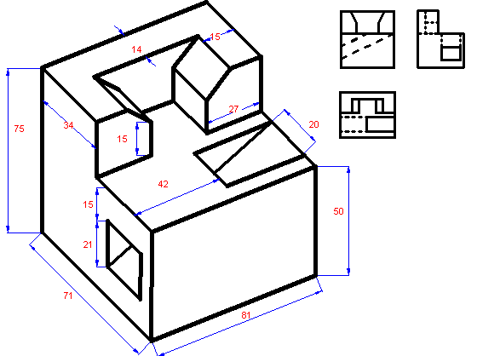
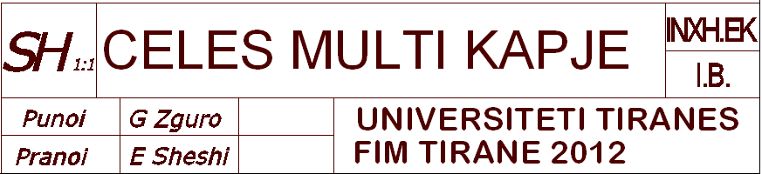
Kubi me zgaver
SH 1:1
KUBI ME ZGAVER
INXH.EK
VITI I.B.
UNIVERSITETI I TIRANES
FAKUL. INXHINJERIA MEKANIKE
E Sotja

Slide 2
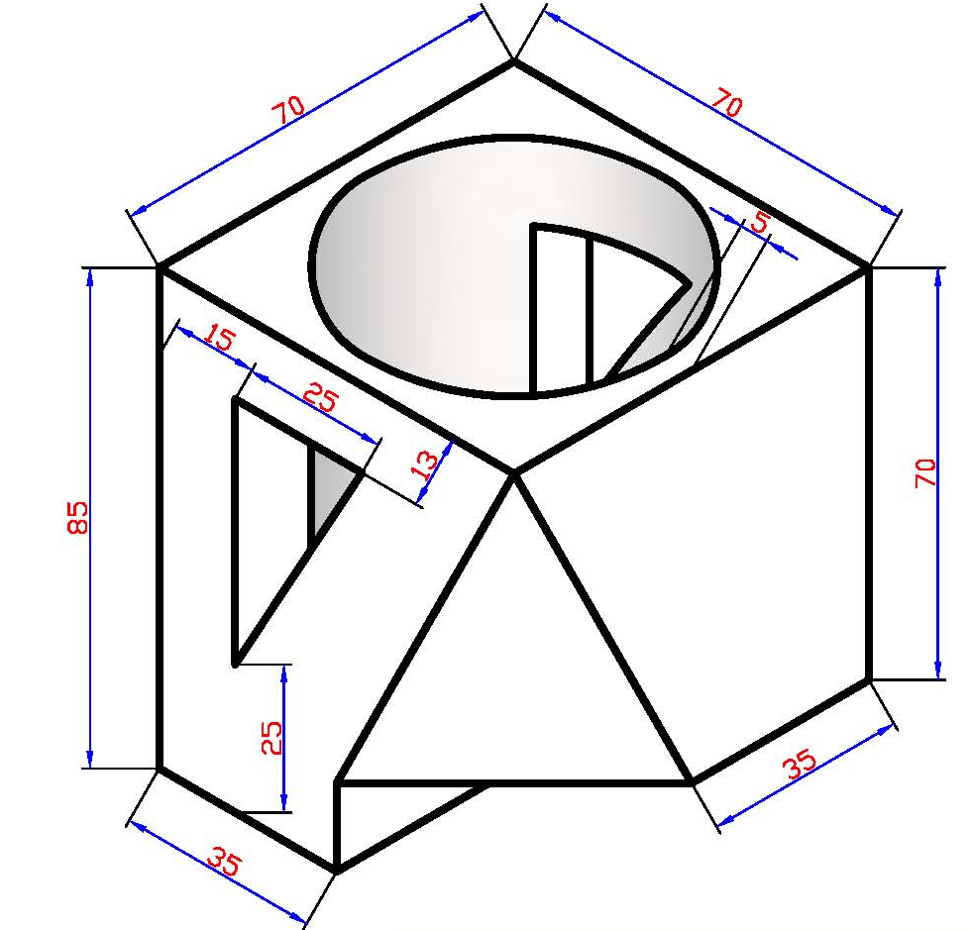
SH 1:1
PARALELOPIPED
INXH.EK
VITI I.B.
UNIVERSITETI I TIRANES
FAKUL. INXHINJERIA MEKANIKE
E Sotja

Slide 3
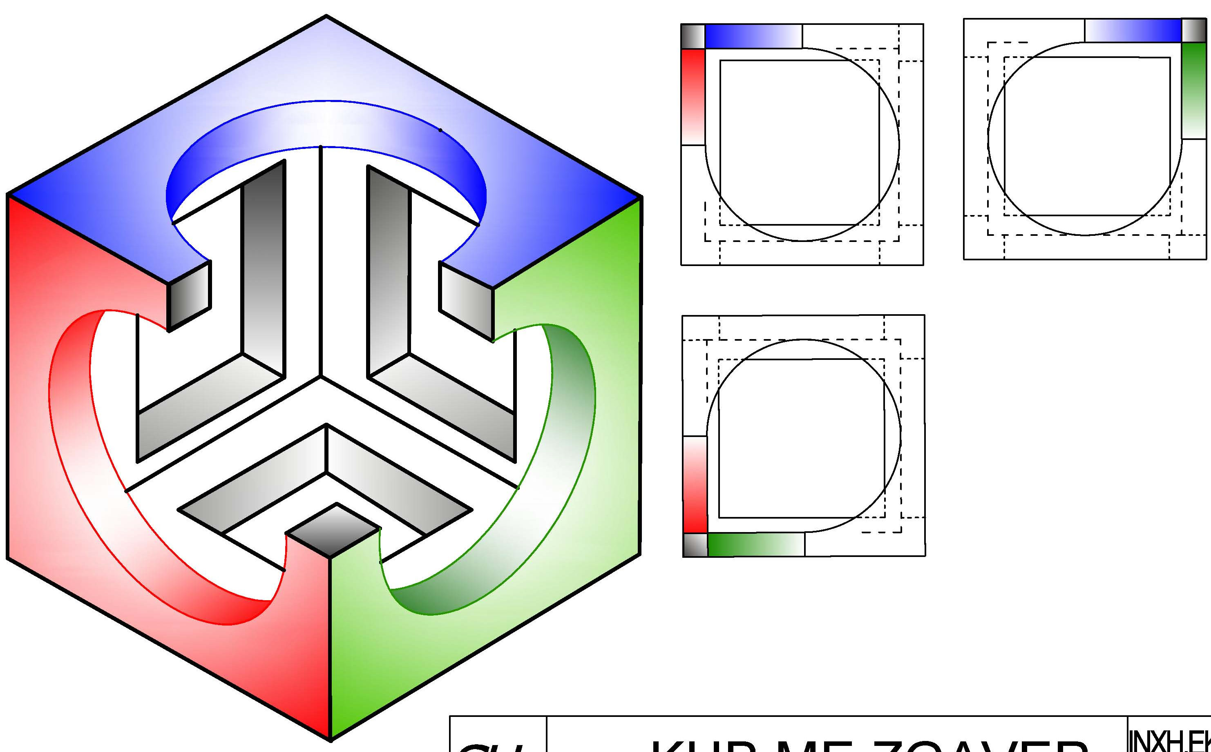
SH 1:1
KUBI 3D
INXH.EK
VITI I.B.
UNIVERSITETI I TIRANES
FAKUL. INXHINJERIA MEKANIKE
E Sotja

Slide 4
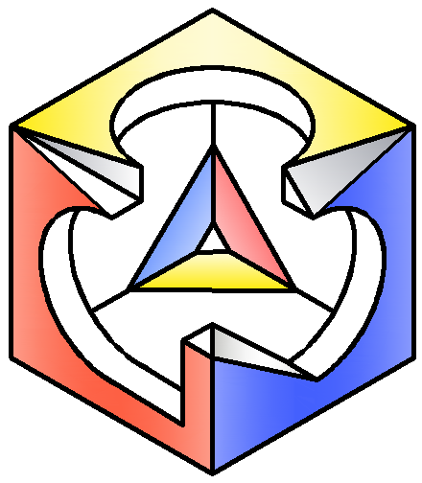
3D KONFIGURIM
SH 1:1
3D KONFIGURIM
INXH.EK
VITI I.B.
UNIVERSITETI I TIRANES
FAKUL. INXHINJERIA MEKANIKE
E Sotja

Slide 5
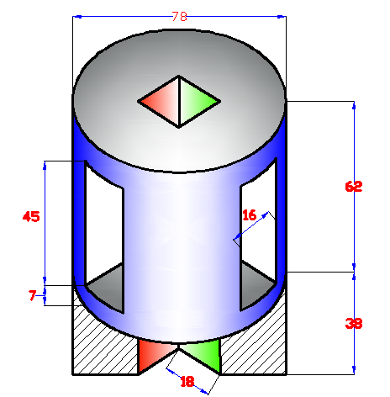
CELES HIDRANTI
SH 1:1
CELES HIDRANTI
INXH.EK
VITI I.B.
UNIVERSITETI I TIRANES
FAKUL. INXHINJERIA MEKANIKE

Slide 6
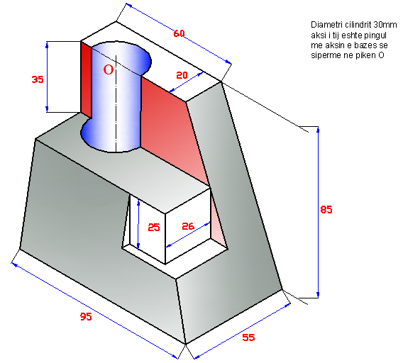
TRAPEZOID
SH 1:1
TRAPEZOID
INXH.EK
VITI I.B.
UNIVERSITETI I TIRANES
FAKUL. INXHINJERIA MEKANIKE

Slide 7
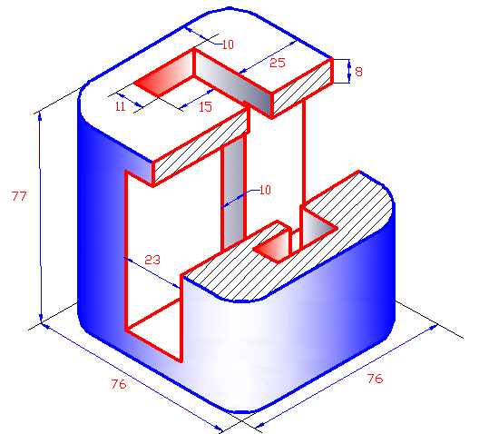
Gure Peshore
SH 1:1
GURE PESHORE
INXH.EK
VITI I.B.
UNIVERSITETI I TIRANES
FAKUL. INXHINJERIA MEKANIKE

Slide 8
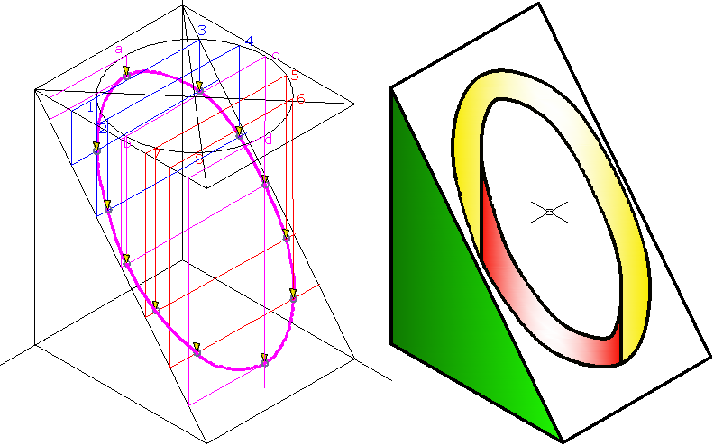
SH 1:1
PRERJE ELIPTIKE
INXH.EK
VITI I.B.
UNIVERSITETI I TIRANES
FAKUL. INXHINJERIA MEKANIKE

Slide 9
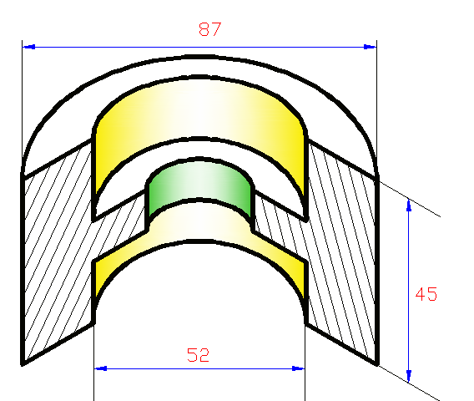
Bashkuese
SH 1:1
BASHKUESE
INXH.EK
VITI I.B.
UNIVERSITETI I TIRANES
FAKUL. INXHINJERIA MEKANIKE

Slide 10
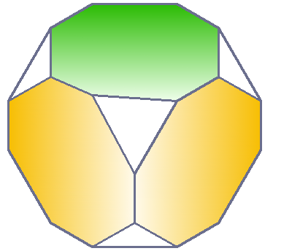
Forme Kristali
b
Kristali ka 12 brinje a
Si dhe 12 brinje b
a
SH 1:1
FORME KRISTALI
INXH.EK
VITI I.B.
UNIVERSITETI I TIRANES
FAKUL. INXHINJERIA MEKANIKE

Slide 11
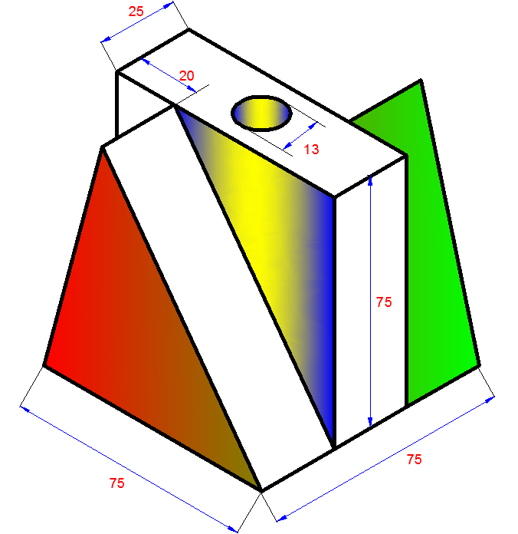
3D Kendore
SH 1:1
3D KENDORE
INXH.EK
VITI I.B.
UNIVERSITETI I TIRANES
FAKUL. INXHINJERIA MEKANIKE

Slide 12
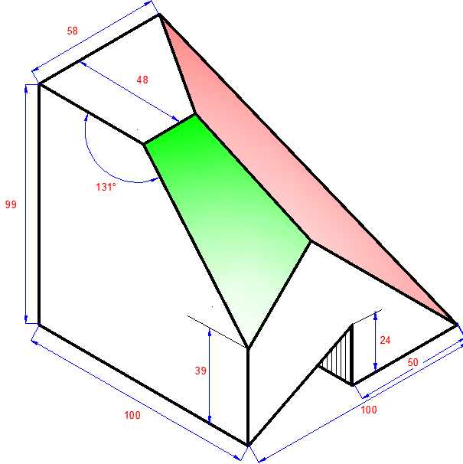
Trup Prizmatik
SH 1:1
TRUP – PRIZMATIK
INXH.EK
VITI I.B.
UNIVERSITETI I TIRANES
FAKUL. INXHINJERIA MEKANIKE

